Slide 1
Linux服务器 epollServer
1、IDE使用vs2019 C/C++语言
2、测试环境VMWarestation Ubuntu
3、多线程
4、tcp/ip 协议- socket长连接
5、接下来的课程全手动写代码，不提供源码,目的强迫大家跟着一起写，了解原理。不能偷懒

Slide 2
Epoll 工作原理
epoll
epoll是一种I/O事件通知机制，是linux 内核实现IO多路复用的一个实现。IO多路复用是指在一个操作里同时监听多个输入输出源，在其中一个或多个输入输出源可用的时候返回，然后对其进行读写操作
epoll的核心是3个API，核心数据结构是：1个红黑树和1个链表
epoll_create 创建epollevent对象 红黑树 双向链表 队列
epoll_ctl 注册事件 把感兴趣的事件添加到红黑树里面
epoll_wait 获得可用事件的通知

Slide 3
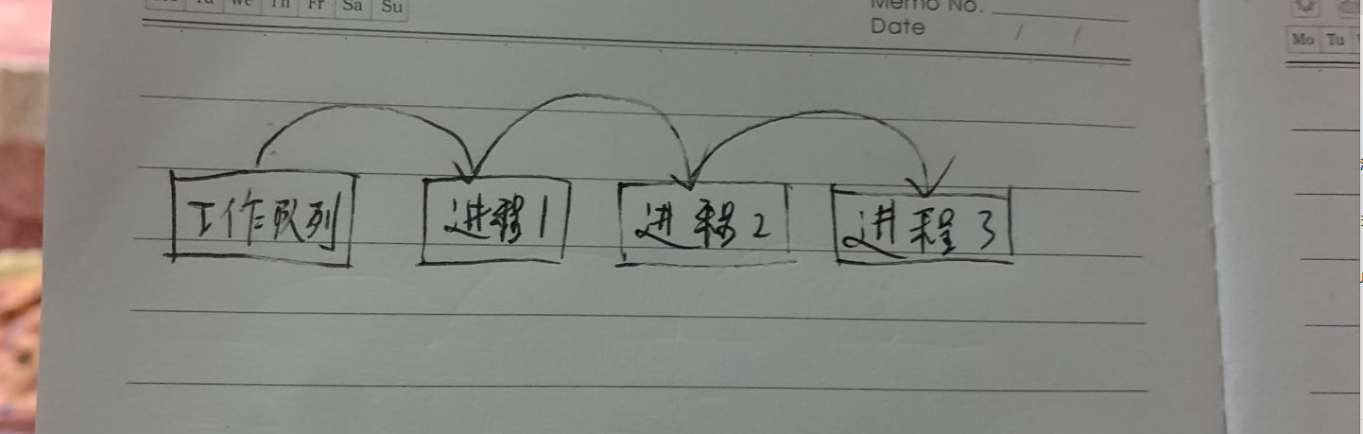
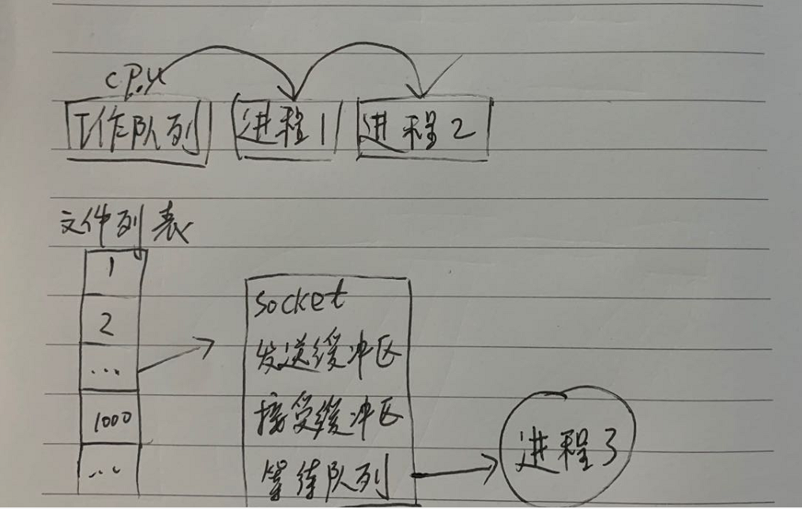
工作队列 操作系统为了支持多任务，实现了进程调度的功能，会把进程分为“运行”和“等待”等几种状态。运行状态是进程获得cpu使用权；等待状态是阻塞状态 操作 等待列表 socket对象包含发送缓冲区、接收缓冲区、等待队列等成员。等待队列指向所有需要等待该socket事件的进程。 recv 阻塞
Notes:
aaaa

Slide 4
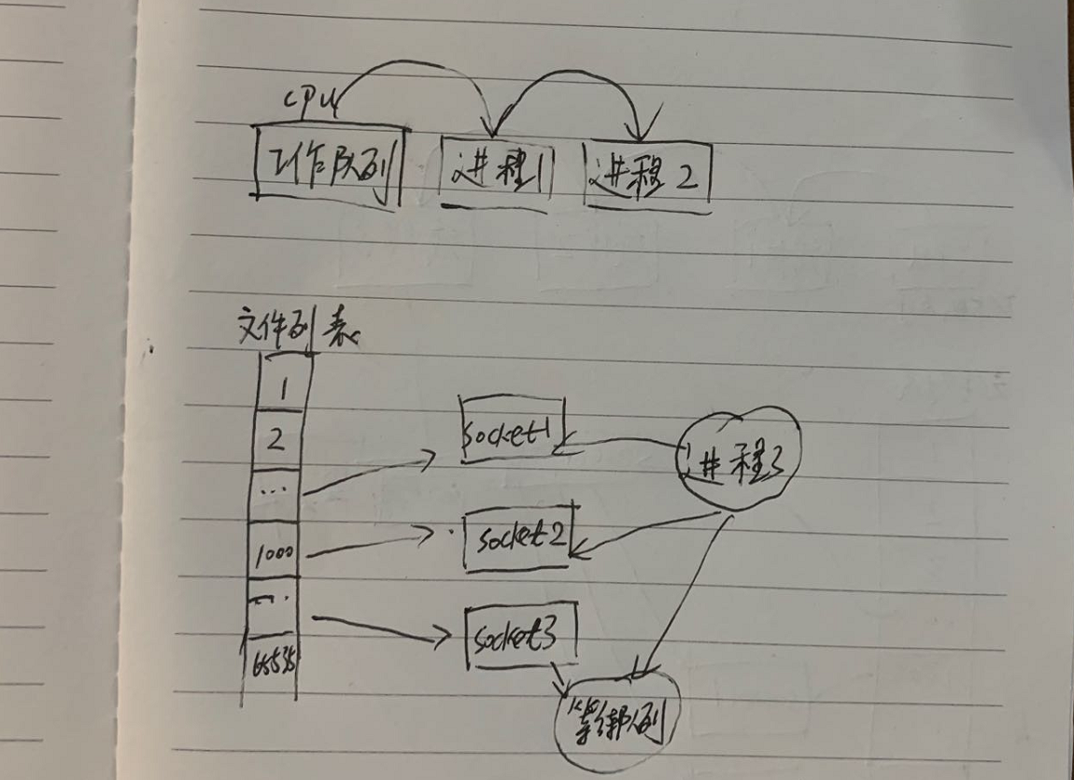
select设计思想 预先传入一个你想获取可读可写事件的socket列表，当调用select函数后内核会先遍历一次socket列表 ，查看列表中的socekt，没有数据 阻塞进程，直到有一个socket收到数据，唤醒进程.然后再遍历获取事件 如果列表中socket有数据select会直接返回，再遍历获取数据 int fds[] = {100,101,102} //存放需要监听可读可写事件的socket 数组 int n = select(..., fds, ...) for(接收到数据的socket) if(FD_ISSET ) 获取数据

Slide 5
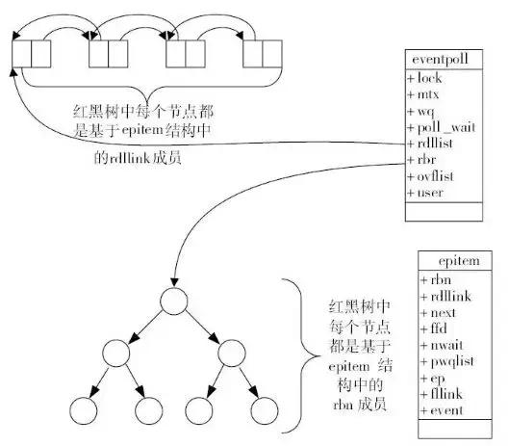
int epollfd = epoll_create(fdsize) 调用epoll_create方法时，内核会创建一个eventpoll对象 1、wq 等待队列 用于保存当前阻塞的线程 用于可读可写时唤醒队列中的线程 2、rbr 红黑树 用于保存监视的socket事件 3、rdlist 就绪队列 双向链表 用于保存可读可写就绪事件的socket

Slide 6
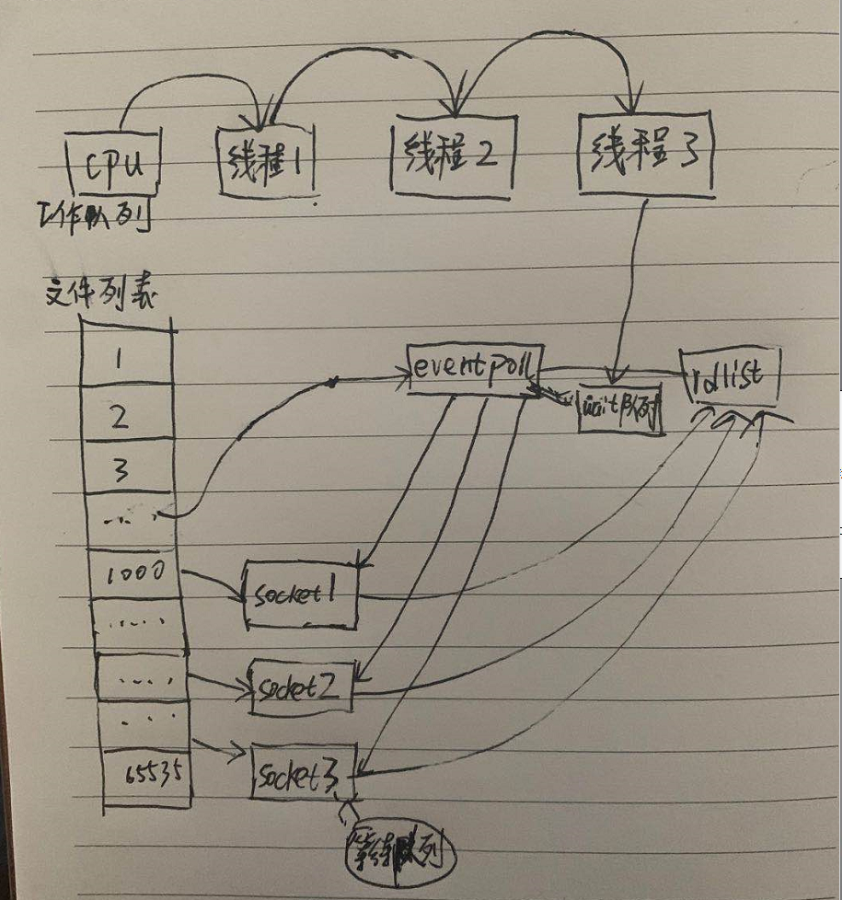
1、epoll_create创建eventpoll对象 –等待队列 、红黑树、 双向链表
2、epoll_ctl 注册添加删除修改事件，把socket添加到红黑树里面去，同时把eventpoll对象添加到socket等待队列上去 当socket收到数据时候 根据eventpoll来验证 然后添加引用到rdlist里面去
3、epoll_wait阻塞线程 添加到eventpoll等待列表 当socket有数据到来时 修改rdlist列表 操作eventpoll对象 唤醒线程，取走rdlist数据 通知。。。

Slide 7
epoll_ctl()
2、epoll_ctl()
struct epoll_event ev;
ev.events = EPOLLIN | EPOLLET；
ev.data.fd = sockfd;
epoll_ctl(epollfd, EPOLL_CTL_DEL, sockfd, &ev); //成功返回0，不成功返回-1。
功能：将需监听的fd添加到epfd对应的红黑树上，其中形参中指定：
（1）对fd的操作类型：是删除还是增加。
（2）监听fd的哪些事件：读事件还是写事件。
（3）监听事件的方式：是水平触发还是边沿触发。
//1、epfd：epoll_create 的返回值
//2、op：EPOLL_CTL_ADD、EPOLL_CTL_MOD、EPOLL_CTL_DEL。
//3、fd：要操作的文件描述符。
//4、event：指定事件
EPOLLIN ： 表示监听对应文件描述符，读事件（包括对端SOCKET正常关闭）；
EPOLLOUT： 表示监听对应文件描述符，写事件；
EPOLLPRI： 表示监听对应文件描述符，紧急数据可读事件（这里应该表示有带外数据到来）；
EPOLLERR： 表示监听文件描述符，发生错误事件；
EPOLLHUP： 表示监听文件描述符，被挂断事件；
EPOLLLT： 将epoll设为水平触发模式
EPOLLET： 将epoll设为边沿触发模式，该参数缺省状态为水平触发LT。
EPOLLONESHOT：只监听一次事件，当监听完这次事件之后，如果还需要继续监听这个socketfd的话 需重新把这个socketfd加入到EPOLL队列里。

Slide 8
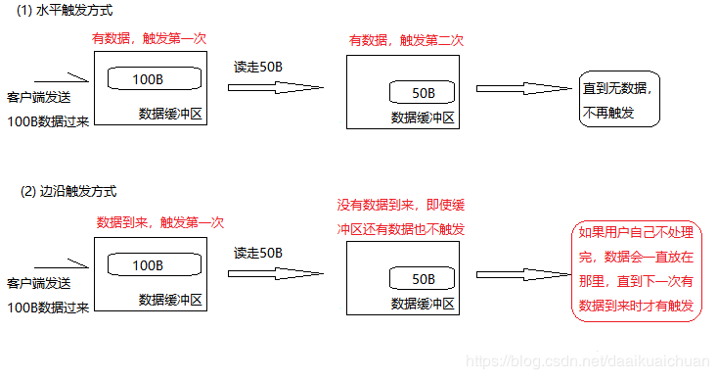
epoll的两种触发模式
epoll的水平触发和边沿触发：
（1）水平触发LT：只要这个文件描述符还有数据可读或可写，每次 epoll_wait都会返回它的事件，提醒用户程序去操作；
(2）边沿触发ET：在它检测到有 I/O 事件时，通过 epoll_wait 调用会得到有事件通知的文件描述符
a、 可读EPOLLOIN事件，则必须将该文件描述符一直读到空，让 errno 返回 EAGAIN 为止，否则下次的 epoll_wait 不会返回余下的数据，会丢掉事件。
b 、可写EPOLLOUT事件只有在连接时触发一次，表示可写，其他时候想要触发：
//1.某次write，写满了发送缓冲区，返回错误码为EAGAIN。
//2.对端读取了一些数据，又重新可写了，此时会触发EPOLLOUT。
强制触发，调用epoll_ctl(epfd,EPOLL_CTL_MOD,fd,ev)重新设置一下event

Slide 9
epoll_wait
int num = epoll_wait(epoll->epollfd, events, EPOLLEVENTS, -1);
功能：发现并获得”就绪“状态的fd。
返回值：成功，返回就绪文件描述符个数。失败返回 - 1，并设置errno
(1) epfd：epoll_create创建的epollfd。
(2) events：一个数组，若检测到某fd处于就绪状态，将事件从内核事件表复制到该数组。
(3) maxevents：指定最多监听多少事件。
(4) timeout：epoll超时时间，单位毫秒。
为 -1表示阻塞，为0表示非阻塞，其他值表示超时时间。

Slide 10
epollServer 实战
Epoll编程伪代码
1、管理线程主要用于epollwait 监听socekt 监听epollin
然后分发事件给工作线程处理 其他什么事情都不干。。。
2、accept线程主要用于接受新的连接。没有新的连接就休眠
3、recv线程主要用于接受新的数据。没有数据可以接受就休眠
4、发送数据在业务线程 想什么时候发就什么时候发 不受限制

